Slide 1
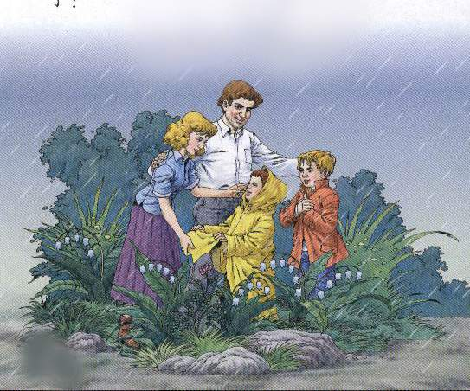
7、我不是最弱小的

Slide 2

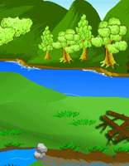

夏天的一个周末，五岁的萨沙和哥哥托利亚，跟父母一起到森林中去玩。森林里的景色是那么美好，空气是那么清新。他们来到林中的一片空地。那里盛开着美丽的铃兰花。

Slide 3
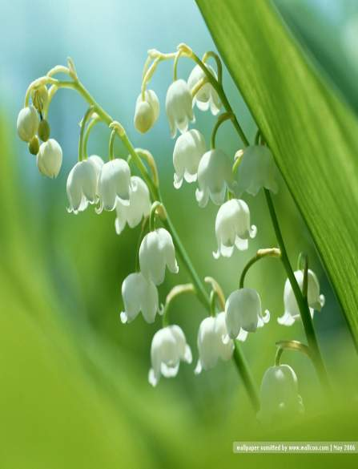
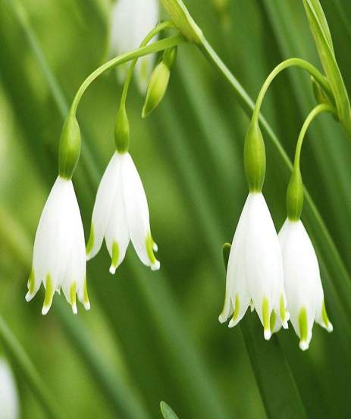
铃兰花

Slide 4
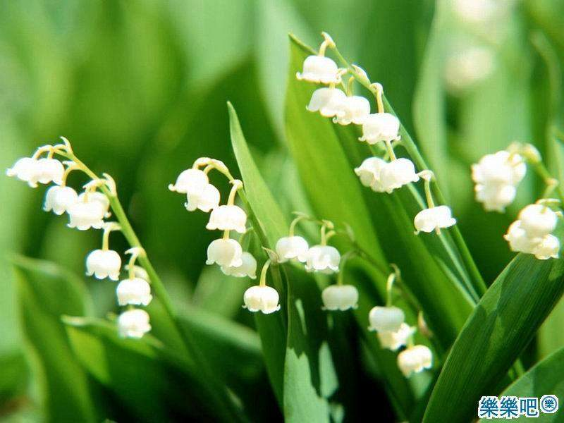
铃兰：是一种植物，又名君影草、山谷百合、风铃草，是铃兰属中唯一的种。原产北半球温带，欧、亚及北美洲和中国的东北、华北地区海拔850～2500处均有野生分布。铃兰落花在风中飞舞的样子就像下雪一样，因此铃兰的草原也被人们称为“银白色的天堂”。

Slide 5
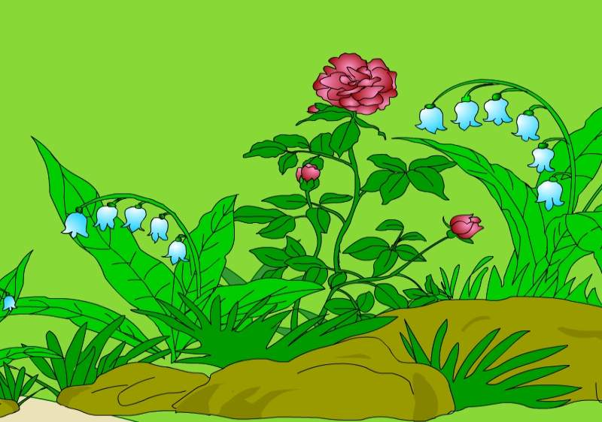
“看！这儿有一朵野蔷薇呢！”大家被萨沙的叫声吸引过来。原来有一丛野蔷薇,被铃兰花簇拥着,开出了第一朵粉红色的花。带着露珠的花朵随风舞动，芬芳扑鼻。一家人坐在野蔷薇旁边，聊起天来。

Slide 6


我不是最弱小的
蔷薇花
蔷薇花:香味很浓，花香诱人，花瓣中可提取芳香油，其价值高
于黄金，具有很高的药用食用价值，蔷薇花喜欢生于路旁、田边或
丘陵地的灌木丛中。

Slide 7

我不是最弱小的
突
然
，
雷
声
大
作
，

Slide 8
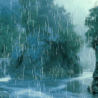
我不是最弱小的
天上飘下几滴雨点，紧接着，下起了倾盆大雨。

Slide 9

妈妈赶紧从背包里拿出雨衣递给身边的托利亚，托利亚又把雨衣给了萨沙。

Slide 10
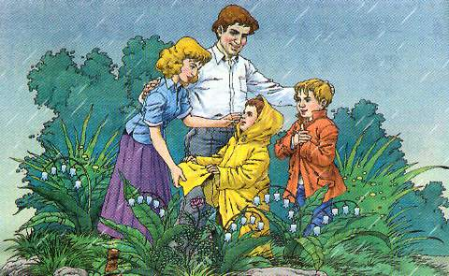
我不是最弱小的
我们应该保护比自己弱小的。
妈妈，你和托利亚都需要雨衣呀，为什么要给我呢？

Slide 11
我不是最弱小的
妈妈说着摸了摸萨沙的脑袋。
要是你谁也保护不了，那你就是最弱小的。
这就是说，我是最弱小的了？

Slide 12



我不是最弱小的
萨沙朝蔷薇花丛走去。
大雨已经打掉了两片蔷薇花瓣，花儿无力地垂着头，显得更加娇嫩。

Slide 13
我不是最弱小的
萨沙掀起雨衣，轻轻地遮在蔷薇花上，
不，不，你能保护更弱小的，你是勇敢的孩子啦！
妈妈，现在我还是最弱小的吗？

Slide 14
通过刚才的学习，大家可以看出，大家想一想，雨衣是怎样传递的？

Slide 15

雨衣的传递
托利亚
爱
妈妈
萨沙
野蔷薇

Slide 16

我不是最弱小的
读读下面的句子，注意句号和叹号的读法。
１
妈妈，您和托利亚都需要雨衣呀，为什么要给我呢？
２
看！这儿还有一朵野蔷薇呢！
３
这就是说，我是最弱小的了？
４
妈妈，现在我还是最弱小的吗？
５
不，不，你能保护更弱小的，你是勇敢的孩子啦！

Slide 17

妈妈，您和托利亚都需要雨衣呀，为什么要给我呢？
不解
这就是说，我是最弱小的了？
先降后升，不相信自己是最弱小的。
妈妈，现在我还是最弱小的吗？
自豪

Slide 18

我不是最弱小的
会读的字
ruò mò sà tuō líng cù suí
弱 末 萨 托 铃 簇 随
fēn fāng liáo qīng dì jiāo xiān
芬 芳 聊 倾 递 娇 掀

Slide 19
一
一
末
未
周

Slide 20

cù簇
Liáo聊
dì递
Sà萨
Qīng倾
Xiān掀
Jiāo娇
Suí随

Slide 21

mò
líng
cù
fēn fāng
周末
铃兰花
簇拥
芬芳
dì
jiāo
xiān
liáo
聊天
递给
娇嫩
掀起
qīng
suí
随风舞动
倾盆大雨
ruò
tuō
sà
弱小
托利亚
萨沙

Slide 22

弱
末
萨
托
铃
簇
随
芬
芳
聊
倾
递
娇
掀

Slide 23
周末
铃兰花
簇拥
芬芳
聊天
递给
娇嫩
掀起
随风舞动
倾盆大雨
弱小
托利亚
萨沙

Slide 24

摘白云
萨
芬
娇
弱
随
递
铃
簇
倾
芳
聊
倾

Slide 25

弱小 周末 掀起
簇拥 娇嫩 递给
托利亚 萨沙 铃兰花
倾盆大雨 芬芳
随风舞动 聊天

Slide 26
弱小
周末
拉萨
铃兰
花簇
随时
芬芳
托儿所
聊天
倾盆大雨
娇嫩
掀起
递给

Slide 27



森林 弱小 蔷薇 纤弱 大雨如注 芳香扑鼻 滂沱大雨 照料 娇嫩 勇敢
倾盆大雨 狂风暴雨 风雨交加瓢泼大雨 狂风骤雨 大雨倾盆
电闪雷鸣 冰天雪地 桃红柳绿鸟语花香 月明星稀 山清水秀

Slide 28

我会认：
弱 末 萨 托 玲 簇 随 芬 芳 聊 娇 掀 倾 递

Slide 29
我会读：
弱小 周末 萨沙
托利亚 铃兰花 簇拥
聊天 娇嫩 掀起 递给 倾盆大雨 随风舞动
芬芳扑鼻 雷声大作

